Slide 1

AI sustav za semantičko pretraživanje zakonskih tekstova
Primjena RAG arhitekture i velikih jezičnih modela u pravnoj domeni
Ime i prezime izlagača: Toni Banović
Mentor: izv. prof. dr. sc. Ana Kuzmanić Skelin
Fakultet elektrotehnike, strojarstva i brodogradnje

Slide 2
Motivacija i problem
Problem: Količina zakonskih propisa neprestano raste; klasična pretraživanja po ključnim riječima zahtijevaju poznavanje striktne pravne terminologije.
Ograničenja LLM-a: Veliki jezični modeli su snažni, ali pate od halucinacija i nemaju uvid u specifične, ažurne lokalne zakone.
Cilj: Razvoj dokaza koncepta (PoC) inteligentnog sustava za brzo i precizno pretraživanje zakonskih tekstova na prirodnom jeziku.

Slide 3
2. Temeljne tehnologije i alati
Sloj sustava/Komponenta | Tehnologija/Alat | Ključna uloga u projektu
Korisničko sučelje (Frontend) | React(JavaScript/SPA) | Prikaz chata, upravljanje sesijama i interaktivne kartice izvora
Poslužiteljski dio (Backend) | Python, FastAPI | Asinkorni API, obrada upita i upravljanje komunikacijom s bazom
Umjetna inteligencija (LLM) | Meta Llama 3.1(8B) putem Groq API-ja | Generiranje odgovora na temelju konteksta
Baze podataka | ChromaDB + SQLite | Vektorska baza za semantičko pretraživanje zakona + SQLite za perzistenciju sesija
Infrastruktura | Docker & Docker Compose | Kontejnerizacija okruženja za jednostavno pokretanje i izolaciju servisa

Slide 4
3. Arhiektura sustava (RAG koncept)
Pristup koji nastoji kombinirati preciznost pronalaženja informacija iz baza podataka i fleksibilnost jezičnih modela, s ciljem ublažavanja problema halucinacija.
Glavni dio (3 ključna koraka):
Dohvat (Retrieval): Korisnikov se upit pretvara u vektor, nakon čega se iz ChromaDB-a uglavnom dohvaćaju dijelovi zakona koji bi trebali biti semantički najbliži traženom pojmu.
Injekcija konteksta (Augmentation): Dohvaćeni članci se privremeno umeću u sistemski prompt uz izvorni korisnički upit, kako bi model imao uvid u službeni pravni izvor.
Generiranje (Generation): Jezični model (Llama 3.1) nastoji oblikovati odgovor temeljem priloženog konteksta, uz ograničenja koja mu propisuju unesene sistemske upute.

Slide 5
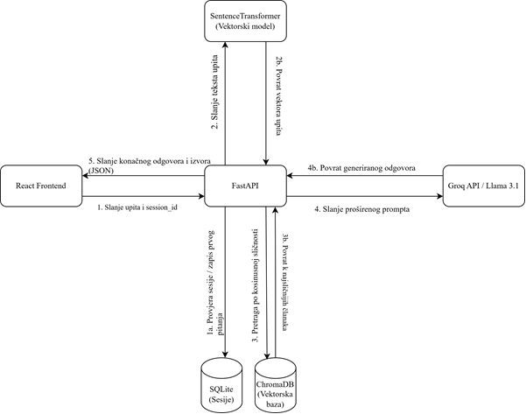
3.1. Konceptualna arhitektura i tok podataka

Slide 6
4. Priprema podataka i obrada pravnog korpusa (Ingestion)
Izvori: Zakon o radu, zaštita potrošača, državni blagdani (s portala Zakon.hr / Narodne novine).
Inženjerski izazovi:
Automatsko rješavanje kodiranja (podrška za UTF-8 i CP1250 radi ispravnih hrvatskih dijakritika: č, ć, đ, š, ž).
Pametna segmentacija (chunking) - dijeljenje teksta isključivo na granicama službenih članaka zakona (upotrebom regularnih izraza) kako bi se očuvao pravni smisao.

Slide 7
5. Implementacija backenda i usmjeravanje modela (Prompt Engineering)
FastAPI: Asinkroni rad, visoka propusnost i automatski generirana Swagger dokumentacija.
Sistemske upute (System Prompt): Definiranje ponašanja modela - usmjeravanje da odgovara isključivo na temelju priloženog pravnog okvira uz smanjenje rizika od izmišljanja činjenica, te propisivanje standardnog odgovora u slučaju nedostatka informacija.
Upravljanje sesijama: Korištenje SQLite baze za spremanje početnih upita, čime se omogućuje perzistencija i osnovni prikaz naziva prijašnjih razgovora (prvog pitanja) u bočnoj traci sučelja.

Slide 8
6. Implementacija Frontenda (Korisničko sučelje)
Moderan prikaz chata razvijen u Reactu
Asinkrona komunikacija: Implementiran vizualni indikator obrade upita ("AI razmišlja...") tijekom čekanja odgovora s backenda.
Interaktivne kartice izvora: Korištenje sklopive harmonike (accordion) kojom korisnik može pregledati izvorni tekst članka zakona
Upravljanje stanjem i sesijama: Dinamičko iscrtavanje spremljenih razgovora u bočnoj traci uz sigurnu kontrolu događaja (event bubbling).

Slide 9
7. Kontejnerizacija (Docker)
Kako je riješen problem "radi na mom računalu"?
Docker okruženje: Izvršavanje i pokretanje aplikacije unutar izoliranih kontejnera za FastAPI backend i React frontend.
Perzistencija podataka: Korištenje trajno mapiranih volumena (chroma_storage i baza.db) čime se osigurava da podaci i vektorska baza ostaju sačuvani nakon gašenja kontejnera.

Slide 10
8. Testiranje i evaluacija sustava
Evaluacija provedena na testnom skupu od 60 upita (činjenični upiti, složena semantička sinteza, upiti izvan domene):
Ključni rezultati:
Dohvaćanje: Ostvaren odziv (Recall@9) od 67.9% uz srednju recipročnu vrijednost ranga (MRR) od 0.4168.
Generiranje: Ljudsko vrednovanje potvrdilo je visoku utemeljenost odgovora (prosječna ocjena 1.8 od 2) u odnosu na osnovicu bez RAG-a.
Otpornost: Relativno uspješno prepoznavanje i odbijanje pitanja izvan domene.

Slide 11
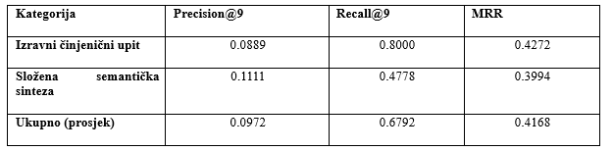
8.1. Prikaz rezultata
1. Dohvaćanje:

Slide 12
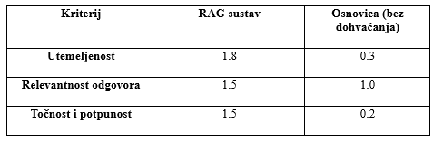
8.1. Prikaz rezultata
2. Generiranje:

Slide 13
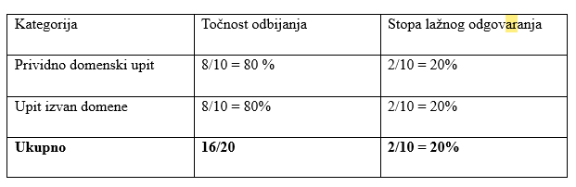
8.1. Prikaz rezultata
3. otpornost:

Slide 14
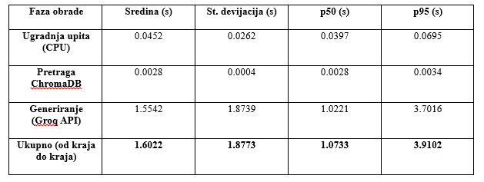

8.1. Prikaz rezultata
4. Performanse sustava:

Slide 15
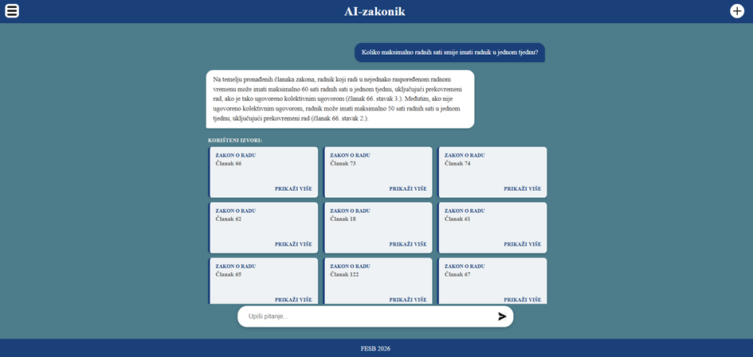
9. Demonstracija rada sustava (Screenshotovi)
1. Primjer postavljanja upita uz generirani odgovor:

Slide 16
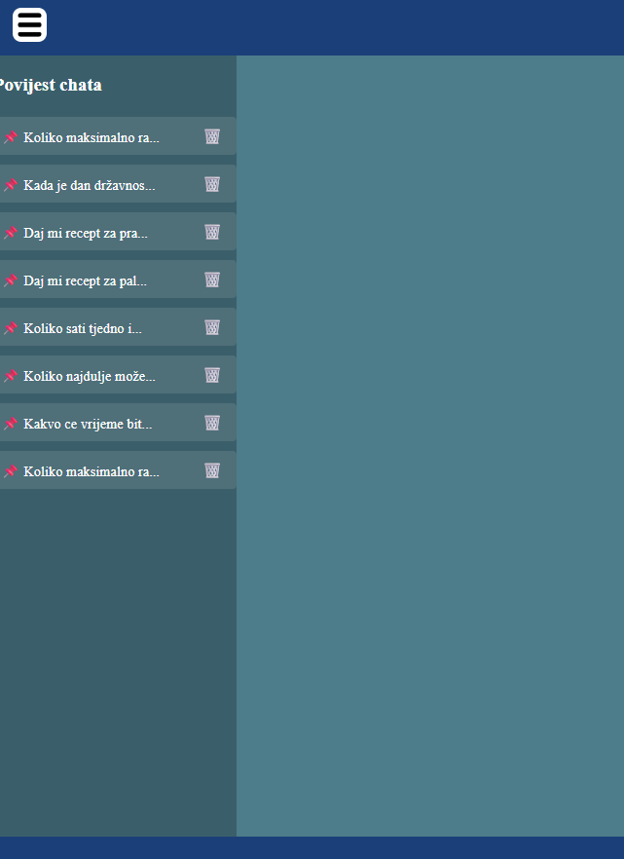
9. Demonstracija rada sustava (Screenshotovi)
2. Prikaz povijesti:

Slide 17
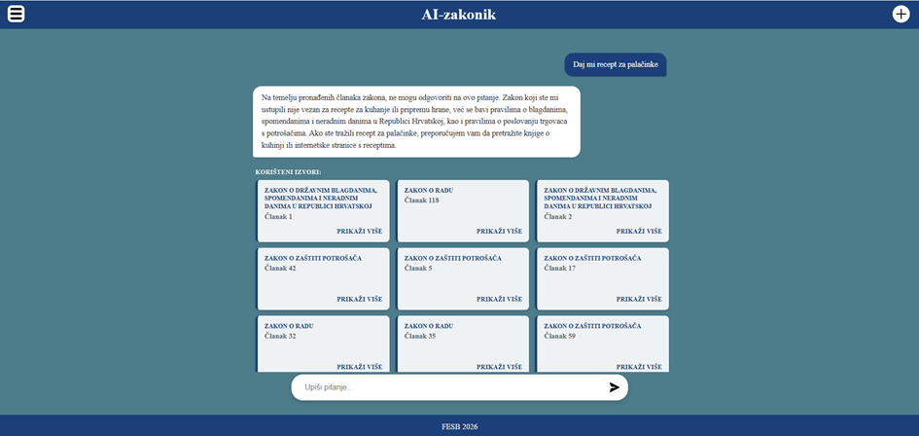
9. Demonstracija rada sustava (Screenshotovi)
3. Prikaz ponašanja sustava na upite izvan domene:

Slide 18
10. Zaključak i budući rad
Uspješno razvijen i kontejneriziran PoC sustav koji dokazuje isplativost primjene RAG arhitekture u pravnoj domeni, spajajući preciznost vektorskog pretraživanja i tečnost jezičnih modela.
Budući rad (Smjernice za unaprjeđenje):
Optimizacija dohvaćanja i rangiranja:
Prilagodba chunkinga na razinu semantičkih cjelina.
Uvođenje naprednijih ugrađenih modela s većim kontekstualnim prozorom.
Poboljšanje preciznosti (Precision & MRR):
Implementacija cross-encoder modela za naknadno rangiranje (re-ranking).
Primjena metapodatkovnog filtriranja i HyDE tehnike za premošćivanje semantičkog jaza.
Skaliranje i pravna validacija.

Slide 19
Literatura
P. Lewis i dr., ˝Retrieval-Augmented Generation for Knowledge-Intensive NLP Tasks˝, u Advances in Neural Information Processing Systems (NeurIPS), sv. 33, 2020., str. 9459–9474.
Naveed, H. i dr.: "A Comprehensive Overview of Large Language Models", ACM Computing Surveys, Vol. 56, No. 11, pp. 1-46, New York, 2024.
NVIDIA: "What Is a Large Language Model (LLM)?", s Interneta, https://www.nvidia.com/en-us/glossary/large-language-models/, lipanj 2026.
Krantz, T.; Holdsworth, J.; Kosinski, M.: "What is a vector database?", s Interneta, https://www.ibm.com/think/topics/vector-database, lipanj 2026.
Belcic, I.: "What is retrieval augmented generation (RAG)?", s Interneta, https://www.ibm.com/think/topics/retrieval-augmented-generation, lipanj 2026.
Chroma Docs: "Sentence Transformers Integration", s Interneta, https://docs.trychroma.com/integrations/embedding-models/sentence-transformer, travanj 2026.

Slide 20
Hvala na pažnji! 😊

